Slide 1
15 Мај – Ден на
СЕМЕЈСТВОТО

Slide 2
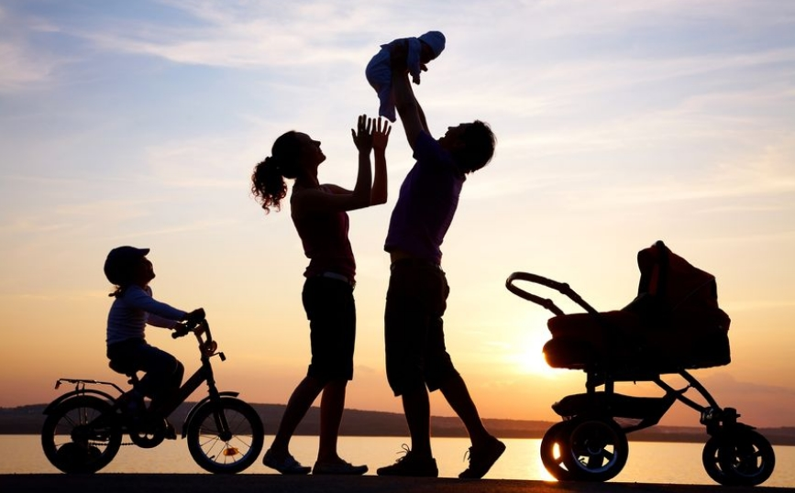

Slide 3
Да се има семејство значи да се има цел еден свет, дома!

Slide 4
Цитати за семејство
Да се има семејство значи дека никогаш нема да бидеш осамен/а;
Семејството е она што те прави среќен/а;
Домот е она што те прави спокоен/а. А, домот е целосен само кога семејството е цело;
Затоа никогаш не се жали дека си можел да добиеш подобро семејство. Затоа што некој некаде воопшто нема семејство.

Slide 5
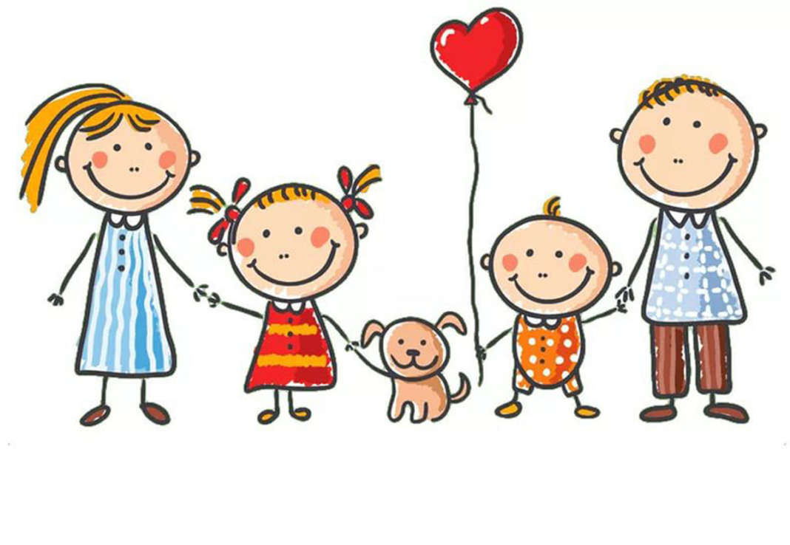

Slide 6
Тргнувајќи од анализата на семејството како клучен фактор за развојот на детето и како место каде што започнува процесот на формирање на сликата за себе кај детето, може да зборуваме за два вида семејства:
здраво семејство и дисфункционално семејство.

Slide 7
Функционално семејство
Детето што расте во здраво семејство има предиспозиции да се развие во стабилна личност.

Slide 8
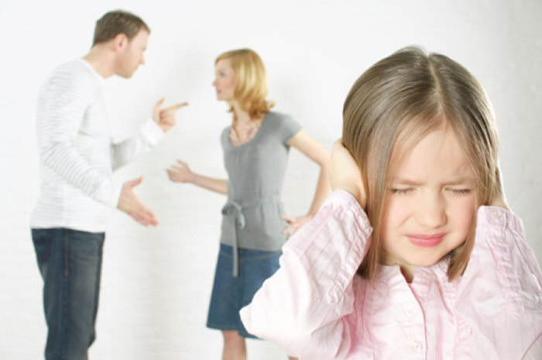
Дисфункционално семејство
Дисфункционалноста во семејството потекнува од стресовите што може да бидат предизвикани од: опкружувањето, развоен стрес низ животните циклуси и трансгенерациски стрес.

Slide 9
Ако ги применуваш библиските совети, можеш да имаш среќен брак и среќно семејство.
Твоето семејство може да биде среќно !!!

Slide 10
Изработил: Воспитувач Татијана филиповска здравеска
ЈОУДГ: ВИНОЖИТО – о. Сопиште
Ви благодарам на вниманието ☺

